Slide 1



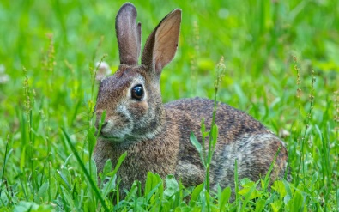
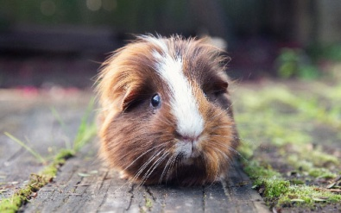

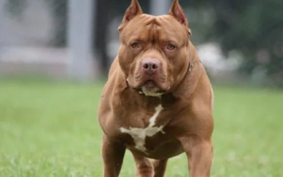
Kis Gusztáv
Bénik Marcell
Kamlah Gábor

Slide 2

A projekt témája és célja
Fragmentált menhely hálózat
Elaprózódó erőforrások
Nem tudnak a közeli menhelyekről
Támogatások nehezen jutnak el a menhelyekhez
A MenhelyHUB
Összefogja a weboldalakat
Egy helyen lehet megtalálni minden menhelyet
Könnyű keresés

Slide 3
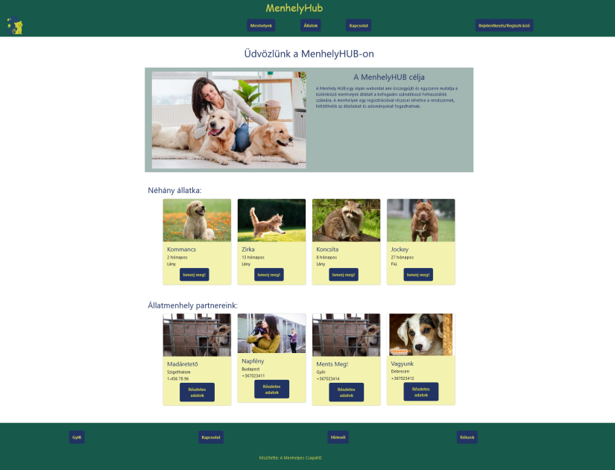
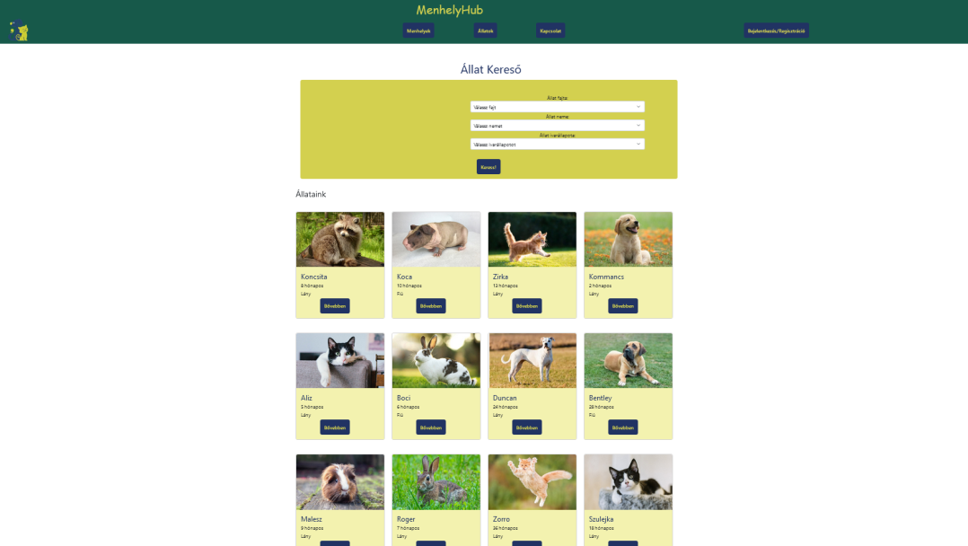
A weboldal a felhasználók oldaláról
Nem szükséges regisztrálni
Azonnali keresés az állatok között
Gyors kapcsolatfelvétel
Támogatások átláthatóságának javítása

Slide 4
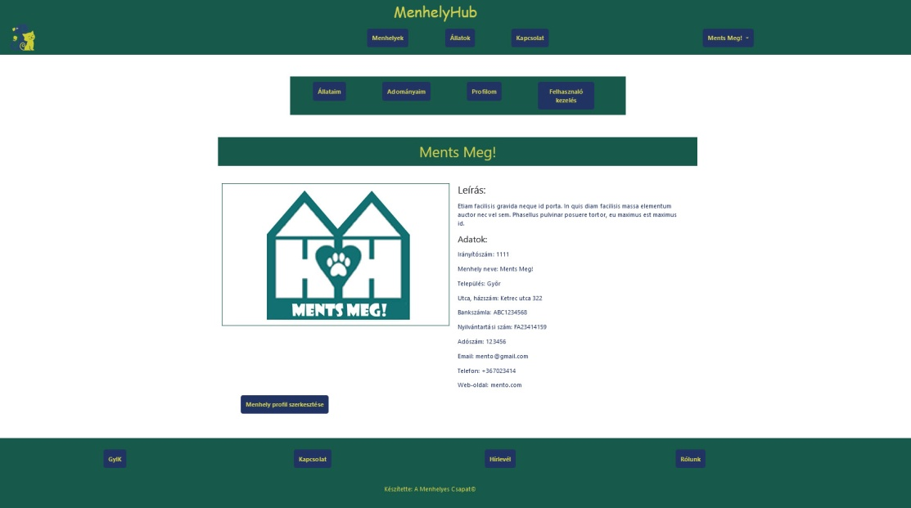
A weboldal funkciói a menhelyek számára
Regisztráció
Saját profil létrehozása
Állat adatlapok felvitele
Támogatások nyomonkövetése

Slide 5
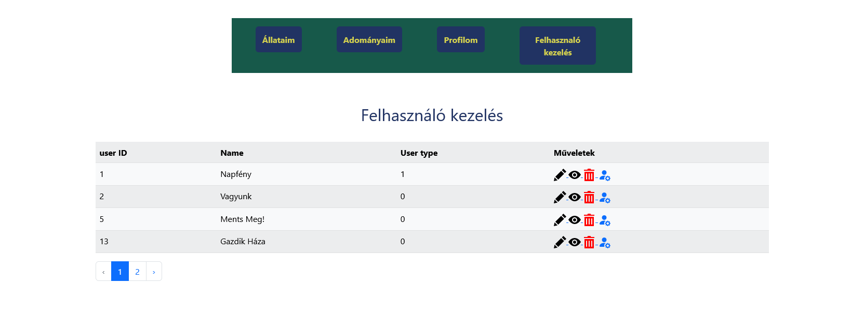
Az Adminisztrátor
Ugyanolyan felhasználás mint a usereknél
Regisztrált menhelyek szabályos működésének felügyelete
Menhelyek/Userek törlése, szerkesztése, admin jogok átadása

Slide 6
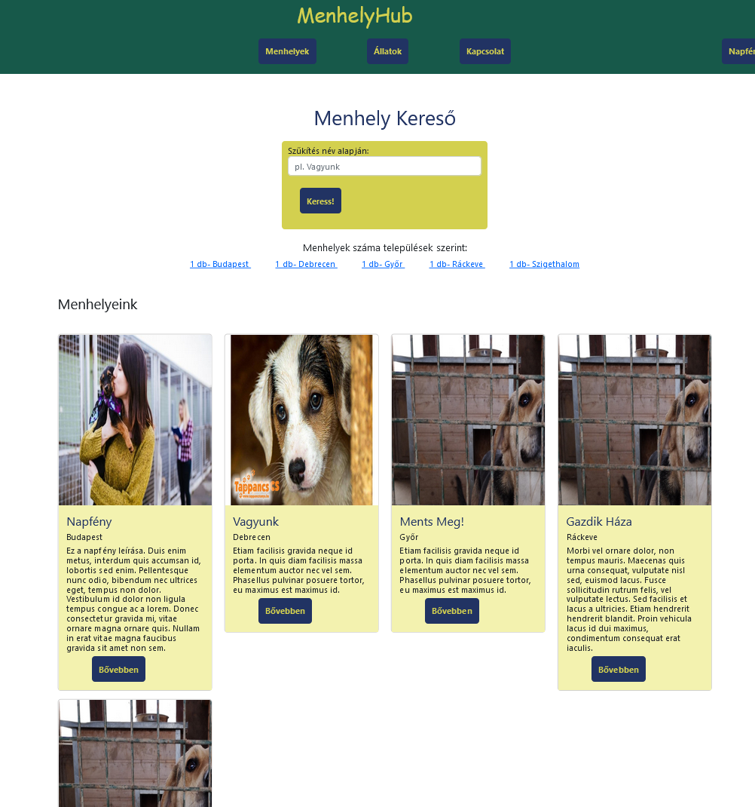
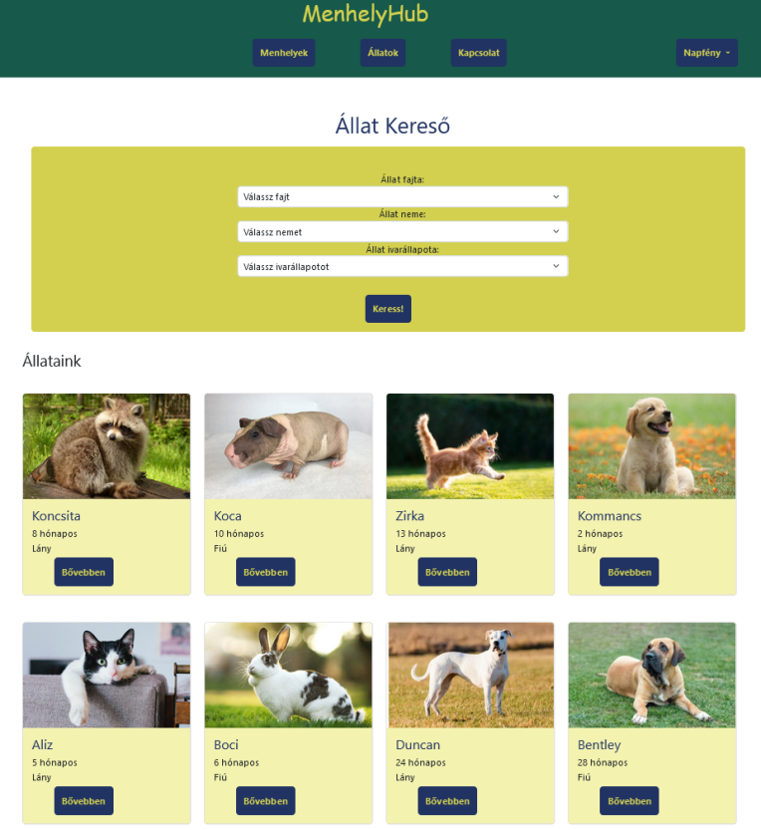
A MenhelyHUB funkciói és szolgáltatásai
Menhelyek
Állatok

Slide 7

A MenhelyHUB funkciói és szolgáltatásai
Kapcsolat
Hírlevél
Rólunk
GYIK

Slide 8
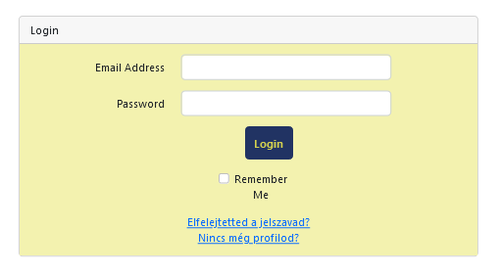
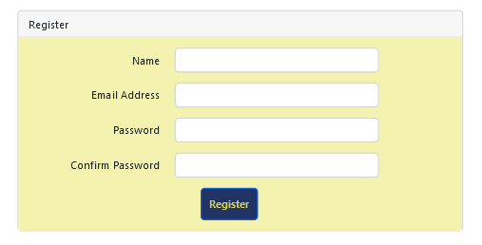
Bejelentkezés és regisztráció
Ha egy új menhely használni szeretné az oldalt, akkr azt egy egyszerű regisztráció után teheti meg, majd létre kell hoznia a saját profil oldalát

Slide 9

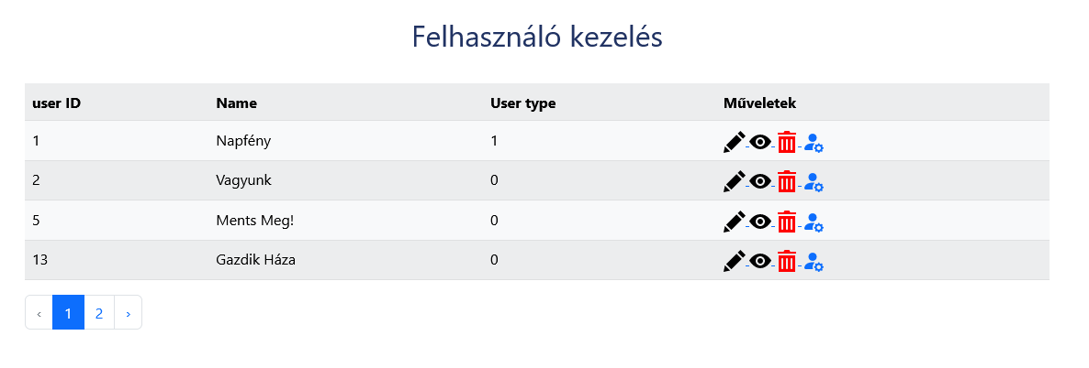
Felhasználó kezelés
Regisztrált menhelyek szabályos működésének felügyelete
Menhelyek/Userek törlése, szerkesztése, admin jogok átadása

Slide 10
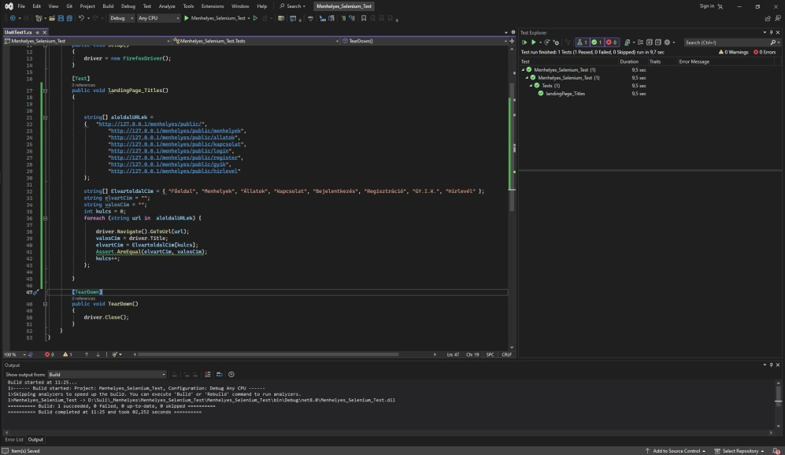
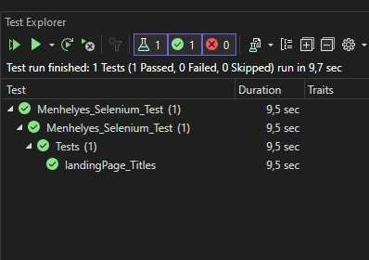
Tesztelés
A MenhelyHUB főbb aloldalainak oldalcímét a Selenium Webdrive segítségével teszteltük C# nyelven.

Slide 11
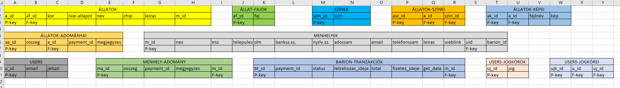
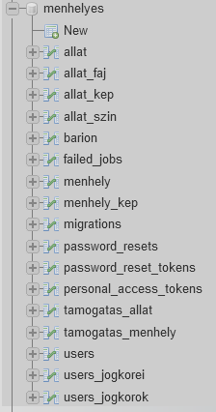
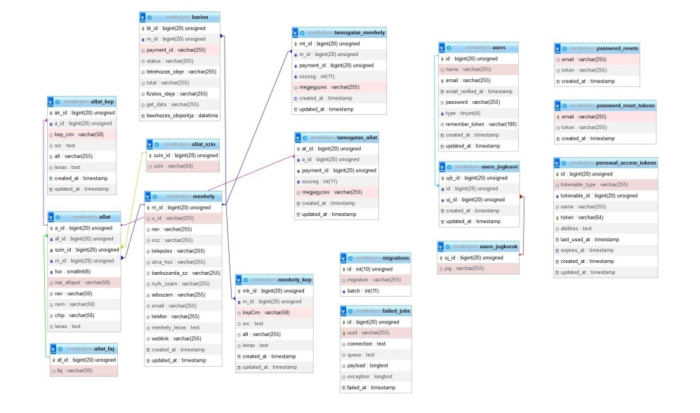
Adatbázis
Adatbázis terv és a kész adatbázis

Slide 12




Fejlesztői eszközök
Github
Trello
Laravel – PHP keretrendszer
Selenium (C#)

Slide 13




Fejlesztői eszközök
Visual Studio Code v1.84
Visula Studio 2022
Bootstrap 5
PhpMyAdmin

Slide 14
További fejlesztési lehetőségek és következő lépések
Adományok kezelése
Admin jogkörök bővítése új funkciókkal
Munkatársak és önkéntesek toborzása
Közösségi tér
Bevétel generálás a reklám felületek értékesítésével

Slide 15
Why MenhelyHUB? (ShelterHUB)
The topic and aim of the project
Fragmented shelter network
Fragmented resources
Not aware of nearby shelters
Donations difficult to reach target shelters
The MenhelyHUB (ShelterHUB)
Brings together and connects shelters
The only needed page to search and find animals
Search and find shelters

Slide 16
Looking the page as a visitor
No need to registrate
Quick search for pets
Fast connecting parties
Improving transparency of donations

Slide 17


Use and functionality
Shelters
Pets
Contact
NewsLetter
About US
FAQ

Slide 18
The Admin
Admin is one of the Users with special rights
The Admin supervise the behavior of the other users
Has right to edit, clear Users (with pets) and entitle other users as Admin

Slide 19

Development tools
Github
Trello
Laravel – PHP framework
Visual Studio Code v1.84
Visual Studio 2022 + Selenium
Bootstrap 5

Slide 20
Next steps & further development possibilities
Handling of donations
New functions for the Admin
Staff and volunteer search
Community space
Monetise advertising spaces and generating income

